Slide 1
НАУЧНО-ИССЛЕДОВАТЕЛЬСКАЯ ДЕЯТЕЛЬНОСТЬ ГОСУДАРСТВЕННОГО КАЗЕННОГО УЧРЕЖДЕНИЯ ВОЛГОГРАДСКОЙ ОБЛАСТИ «ЦЕНТР ДОКУМЕНТАЦИИ НОВЕЙШЕЙ ИСТОРИИ ВОЛГОГРАДСКОЙ ОБЛАСТИ»
Л.И. Будченко
директор ГКУВО «Центр документации
новейшей истории Волгоградской области»,
кандидат юридических наук

Slide 2
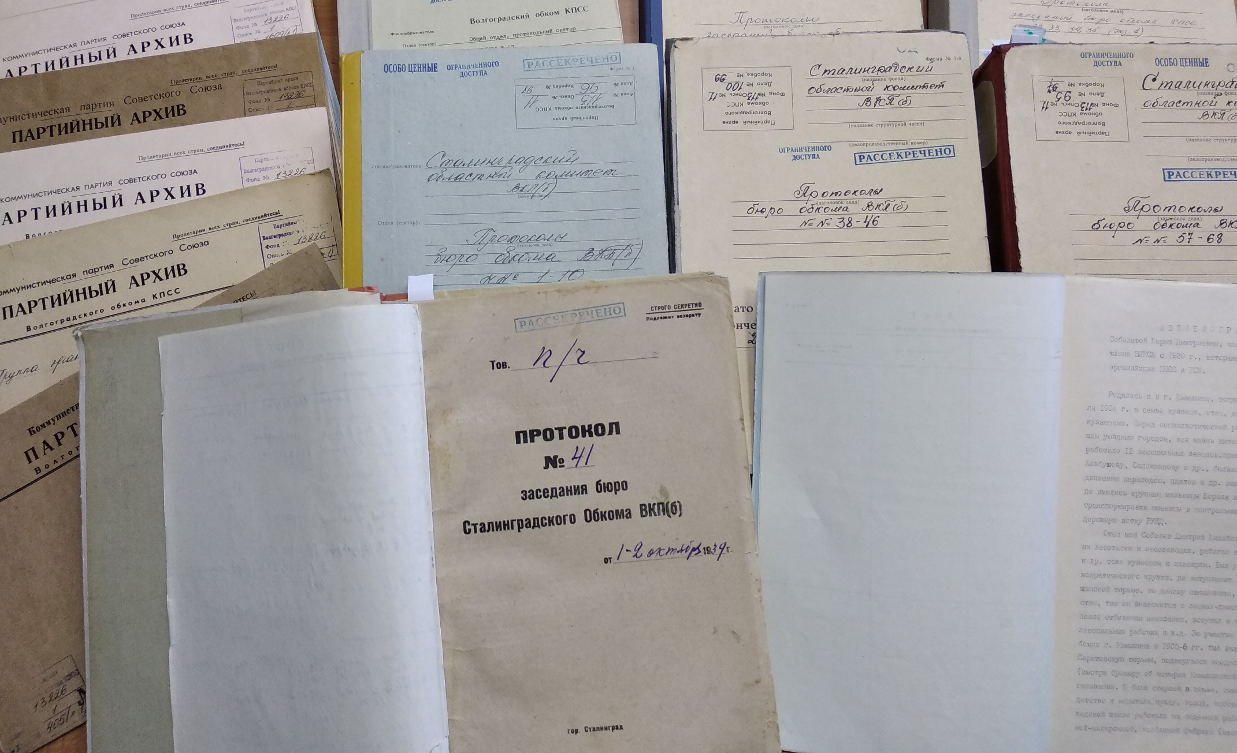
Особенностью историко-архивного исследования является опора на документальный корпус, на документированные исторические факты

Slide 3
ЗАДАЧИ
НАУЧНО-ИССЛЕДОВАТЕЛЬСКОЙ
ДЕЯТЕЛЬНОСТИ
Введение
в научный оборот ранее
неопубликованных документальных источников
Активизация развития краеведения
с последующим стимулированием краеведением изучения региональной истории
Изучение малоизвестных страниц региональной истории

Slide 4
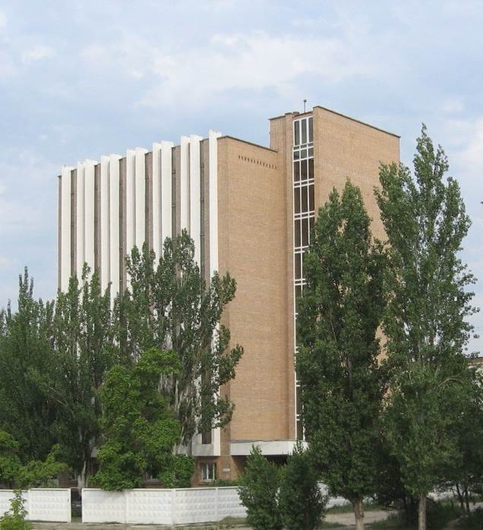
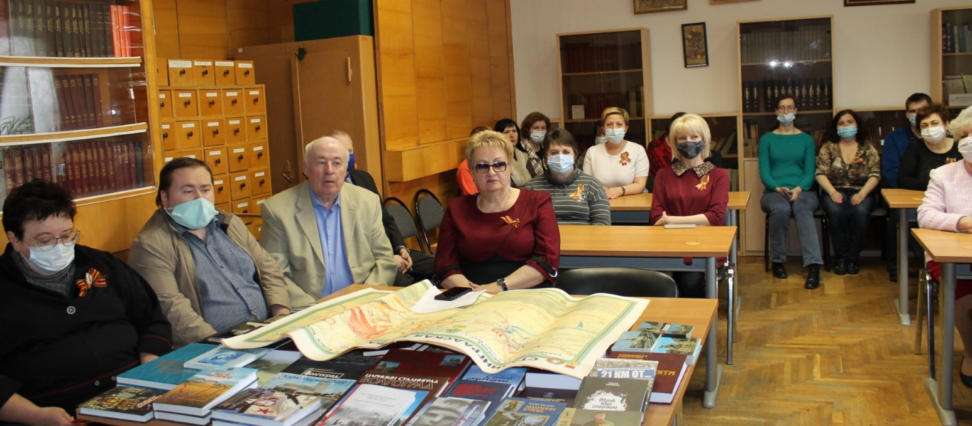
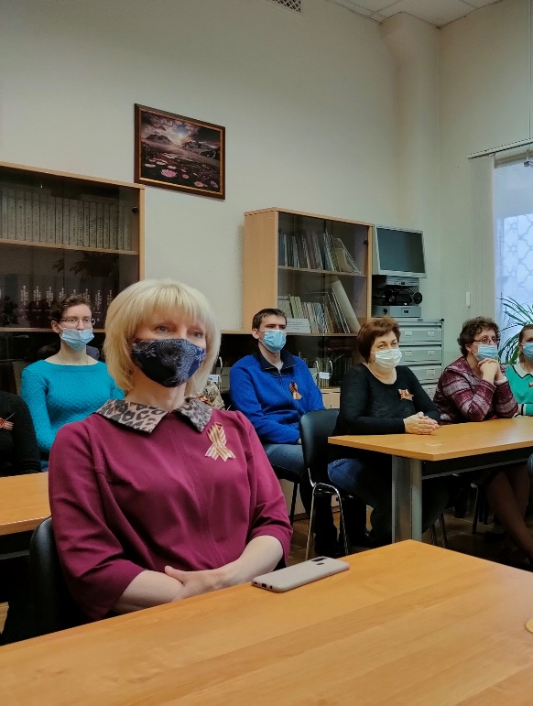
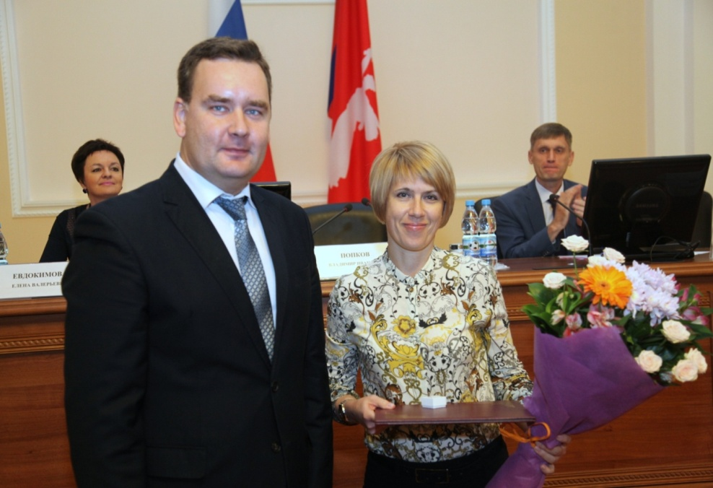
ГКУВО «ЦДНИВО» имеет высокообразованный кадровый потенциал для решения поставленных задач.
Все сотрудники (42 человека) имеют высшее образование,
из них: 1 – доктор наук, 5 кандидатов наук и 2 почетных архивиста

Slide 5
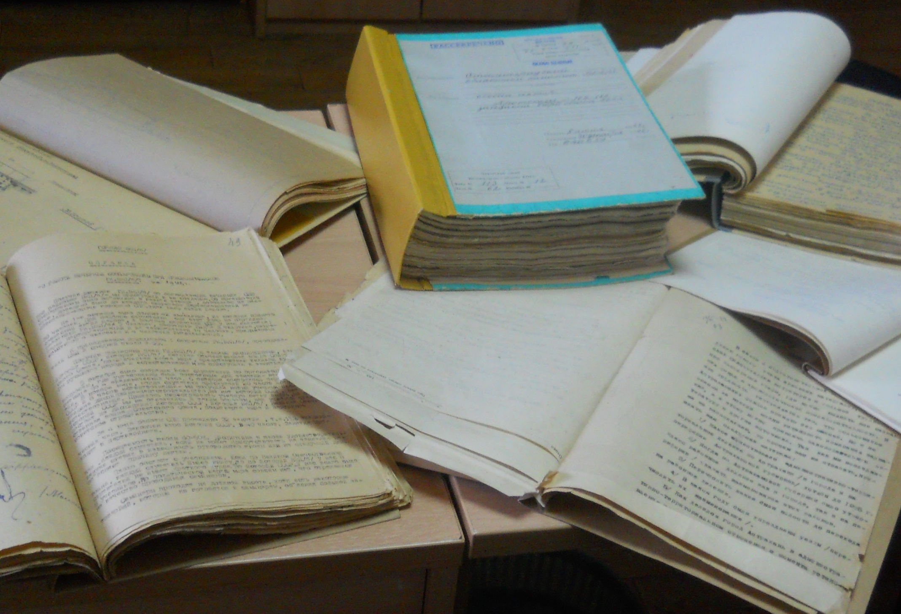
ТЕМАТИЧЕСКИЕ НАПРАВЛЕНИЯ
НАУЧНО-ИССЛЕДОВАТЕЛЬСКОЙ
ДЕЯТЕЛЬНОСТИ
РЕВОЛЮЦИЯ И ГРАЖДАНСКАЯ ВОЙНА
ИСТОРИЯ СТАЛИНГРАДСКОЙ БИТВЫ
ИСТОРИЯ ДОНСКОГО КАЗАЧЕСТВА
В ХХ ВЕКЕ

Slide 6
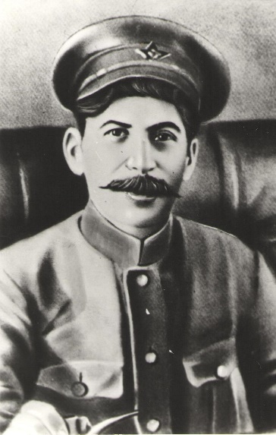
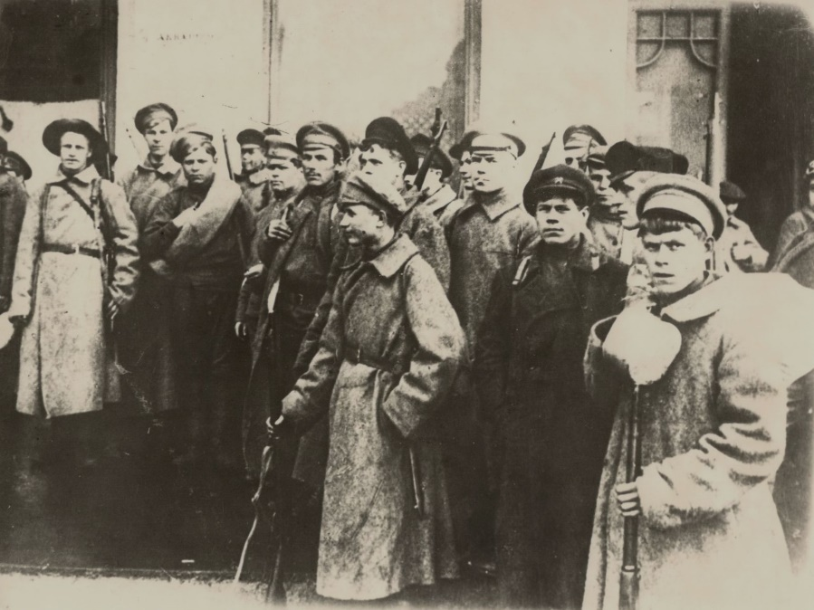
Начало ХХ века ознаменовалось событиями, которые по масштабности, исторической значимости, понесенным жертвам выделяются из общего хода истории и справедливо считаются поворотными в судьбе страны
Иосиф Виссарионович Сталин
В 1918 г. нарком И.В. Сталин –
общий руководитель продовольственного дела на Юге России.
С 6 июня по 19 октября 1918 г.
находился в Царицыне,
г. Царицын. 1918 г.
/ ЦДНИВО. Ф. 13226. Оп. 1. Д. 1642. Л. 2
Отправка молодежного продовольственного отряда
в села Царицынского уезда, г. Царицын, октябрь 1920 г. / ЦДНИВО. Ф. 13226. Оп. 1. Д. 558. Л. 1.

Slide 7
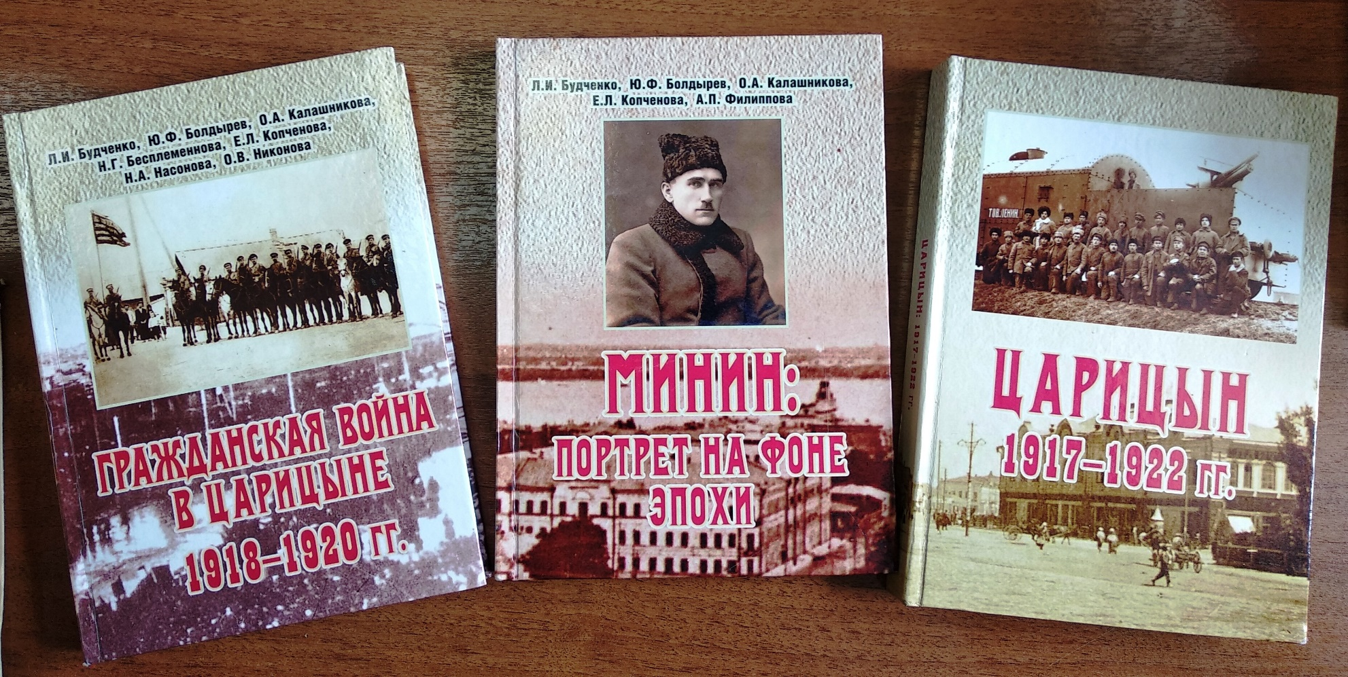
ГКУВО «ЦДНИВО» изданы: сборник документов «Царицын: 1917-1922 гг.», коллективная монография «Гражданская война в Царицыне. 1918-1920 гг.», монография «Минин: портрет на фоне эпохи».

Slide 8
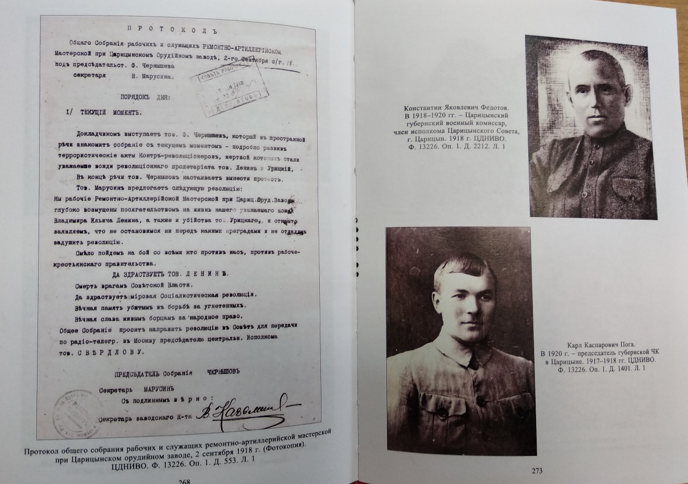
Сборник документов «Царицын: 1917-1922 гг.» в год столетия окончания Гражданской войны в России посвящен этому важному и трагичному периоду Российской истории

Slide 9
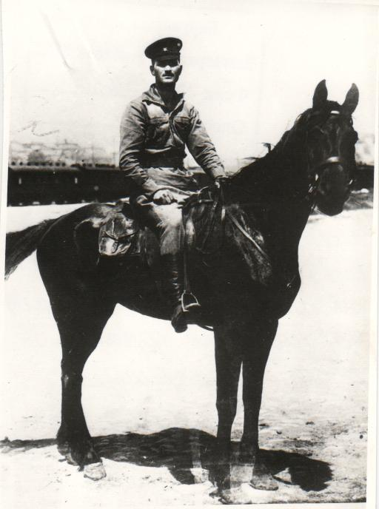
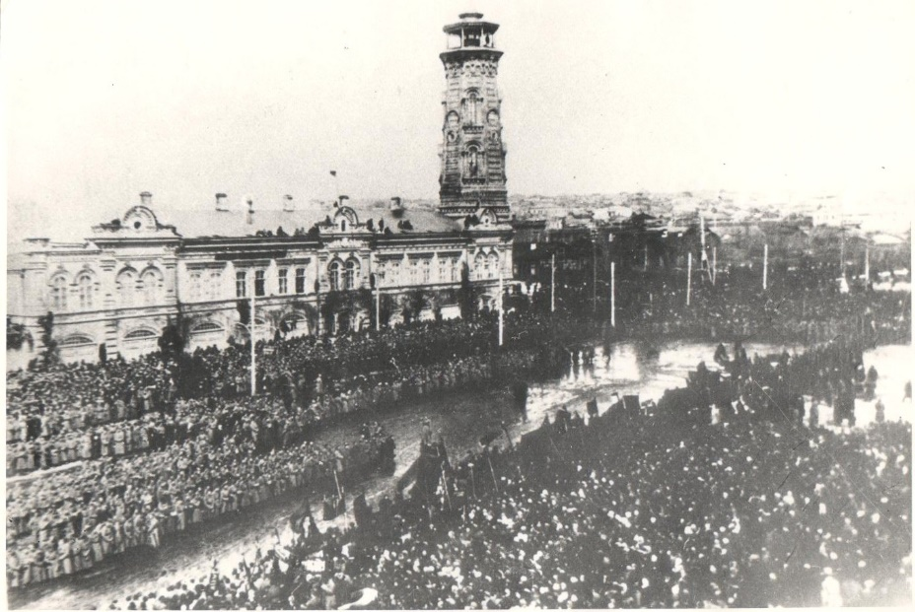
Фотодокументы из архивного фонда «Коллекция фотодокументов»
Митинг солдат и жителей Царицына по случаю свержения самодержавия. Скорбященская площадь, г. Царицын, 5 марта 1917 г.
/ ЦДНИВО. Ф. 13226. Оп. 1. Д. 2419. Л. 1.
Иван Васильевич Тулак,
г. Царицын. 1918 г.
/ ЦДНИВО. Ф. 13226. Оп. 1. Д. 2245. Л. 2.

Slide 10
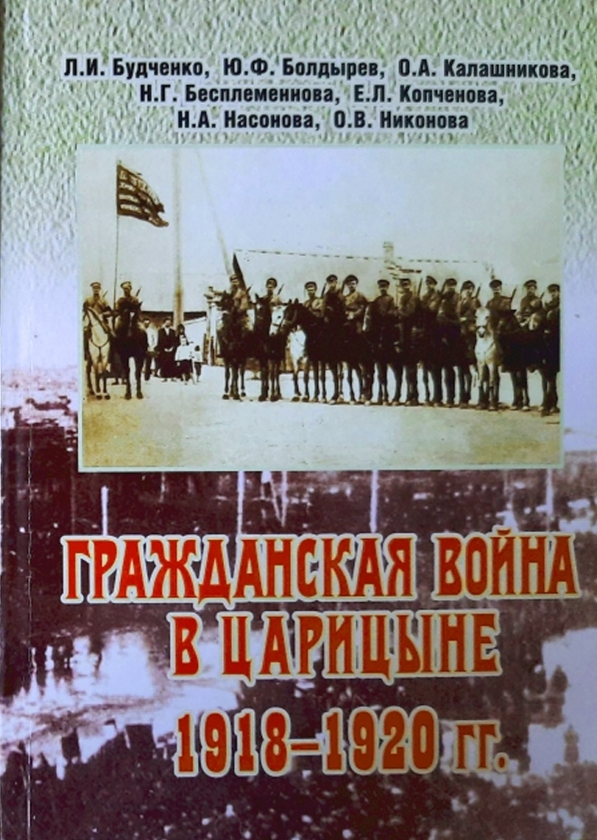
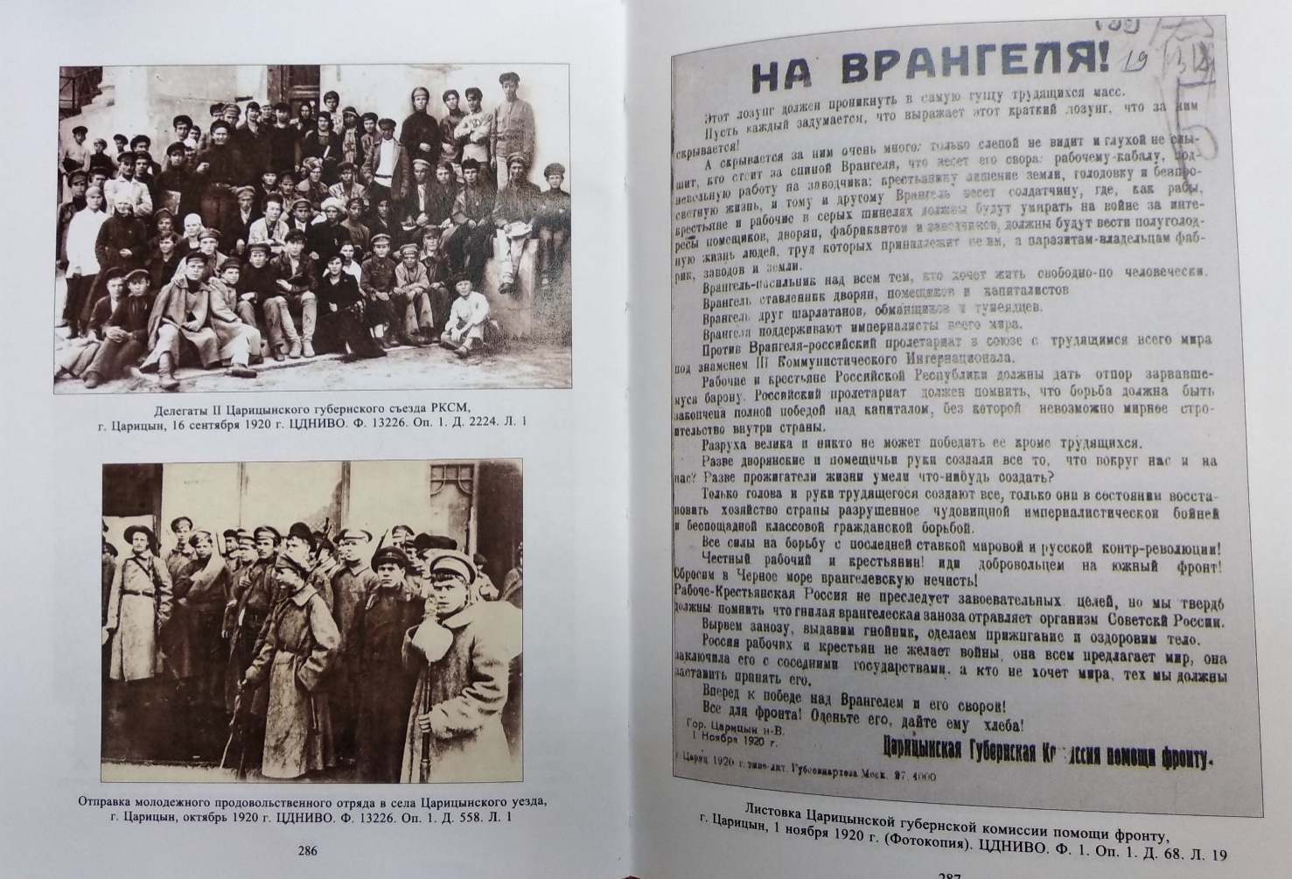
Монография «Гражданская война в Царицыне. 1918-1920 гг.» призвана показать значение Царицына в экономической, социально-политической и культурной жизни России

Slide 11
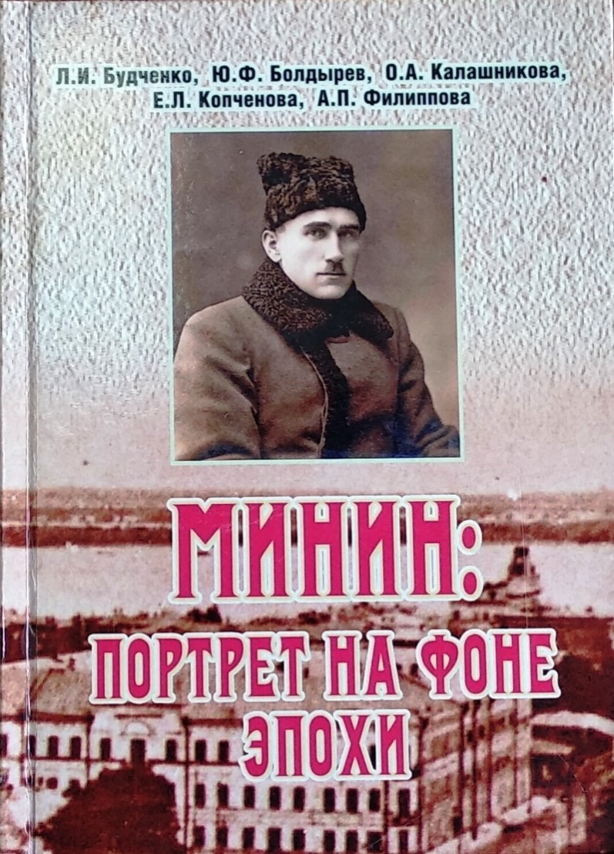
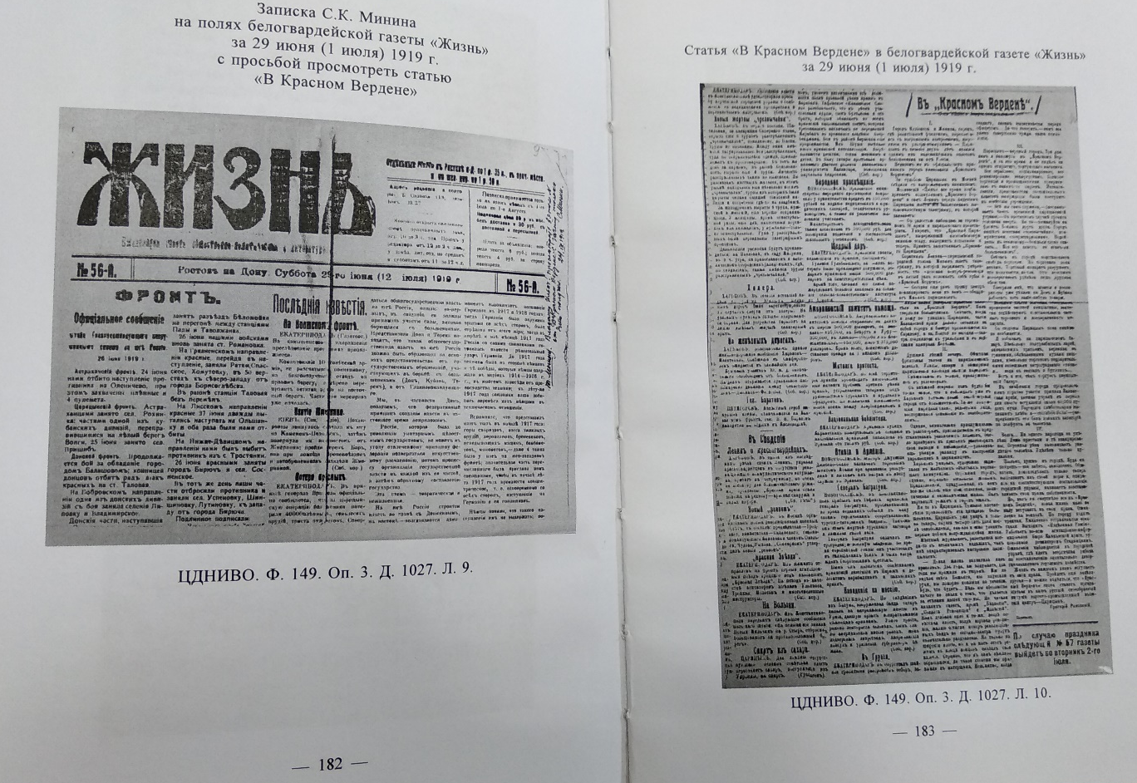
В основу монографии «Минин: портрет на фоне эпохи» лег историко-антропологический подход, целью которого является раскрытие понимания роли личности в истории края

Slide 12
4 / 2021
Книга получила положительную рецензию в научном сообществе

Slide 13
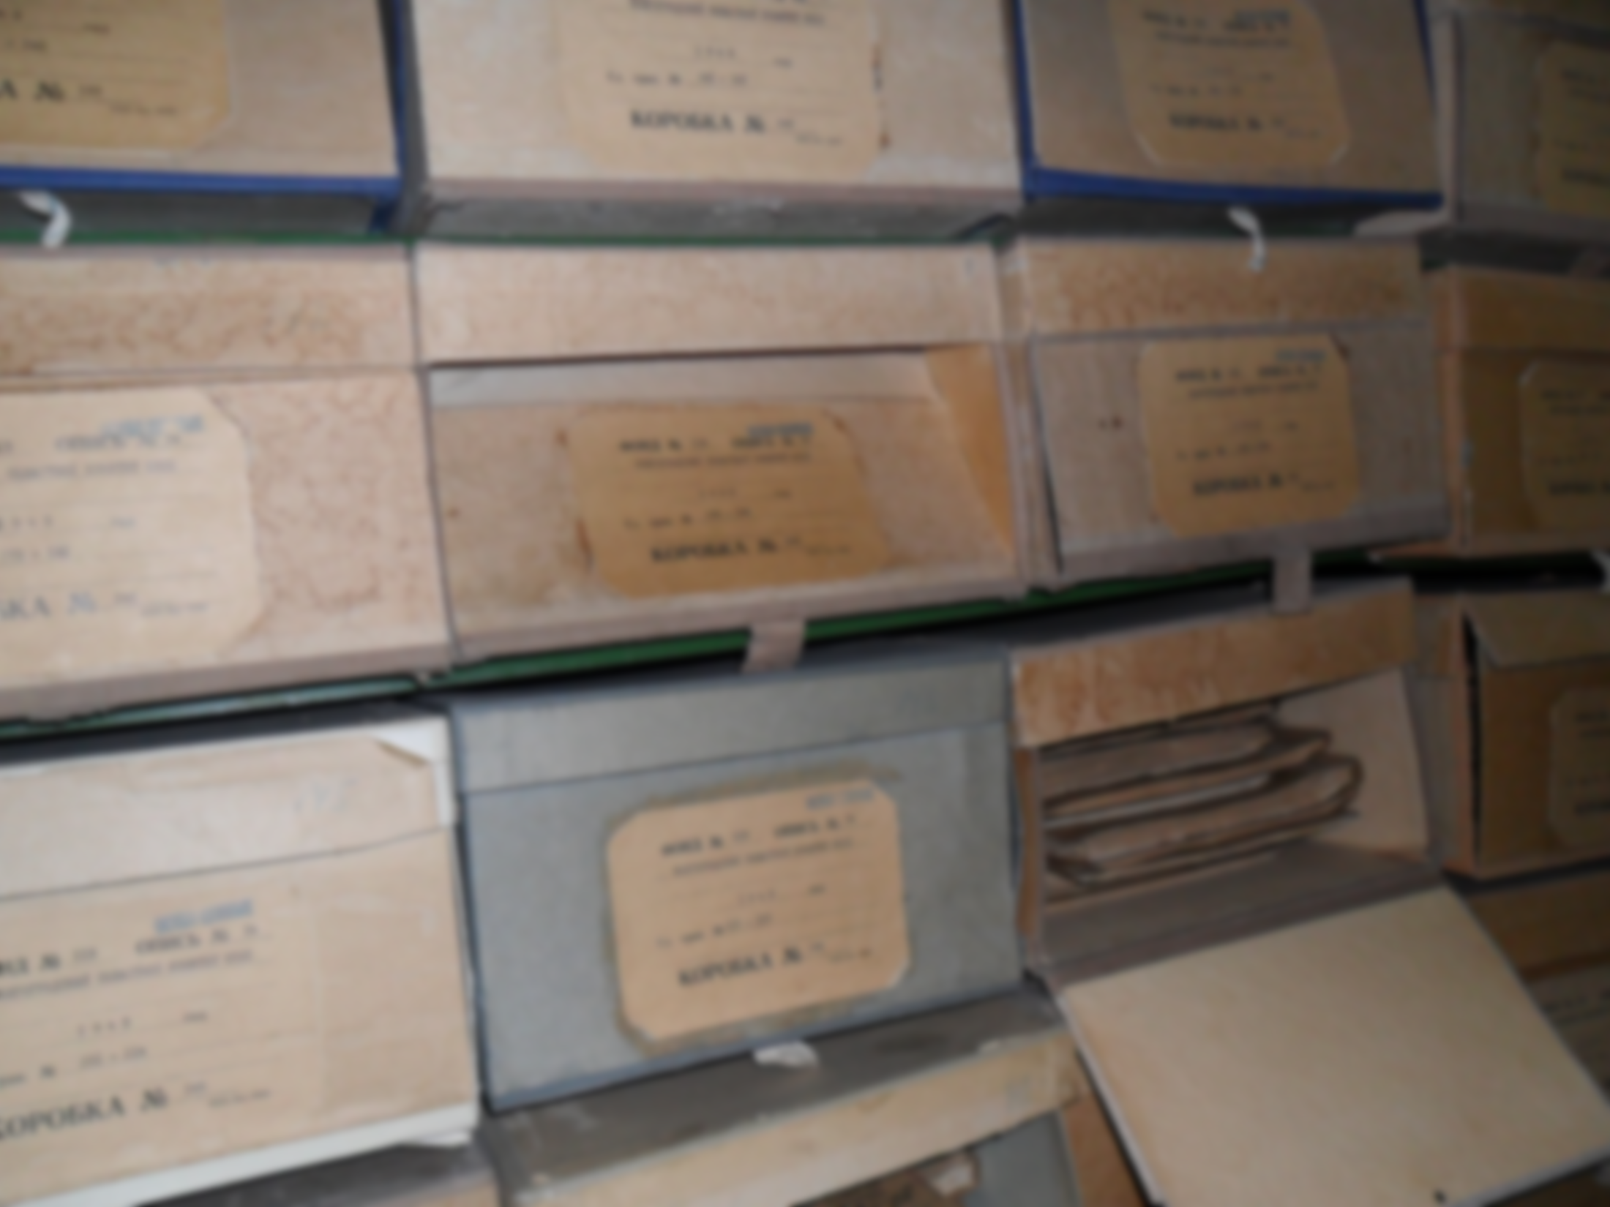
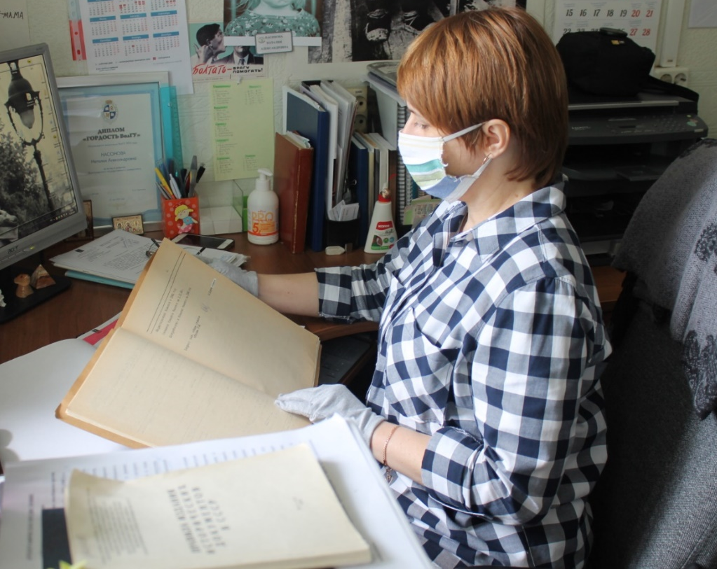
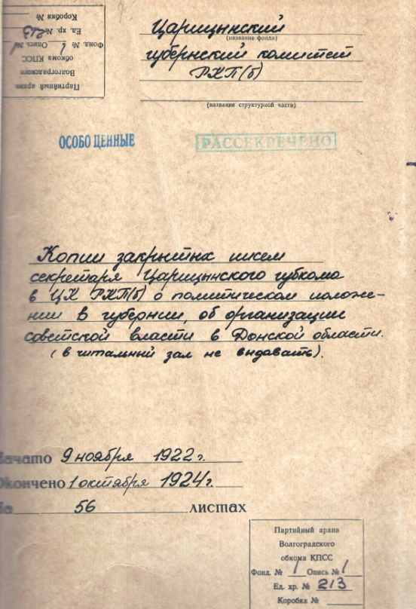
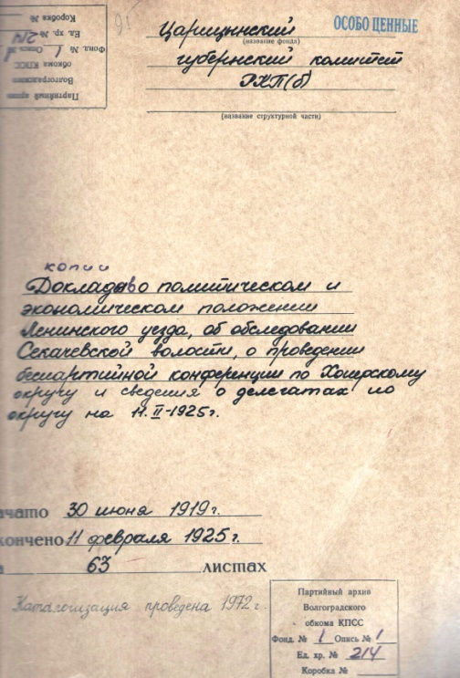
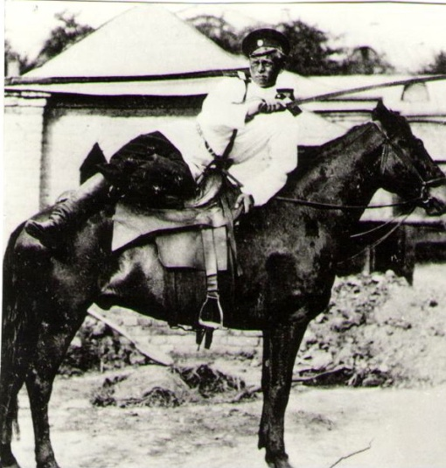
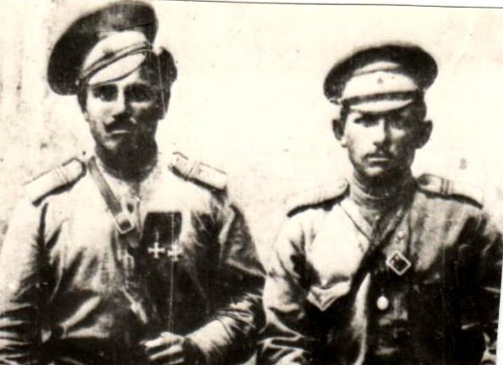
Документы фондов ЦДНИВО, содержащие сведения о казаках, хронологически охватывают периоды с 1917 по конец 1940-х гг., а также с 1990 по 2015 гг.

Slide 14
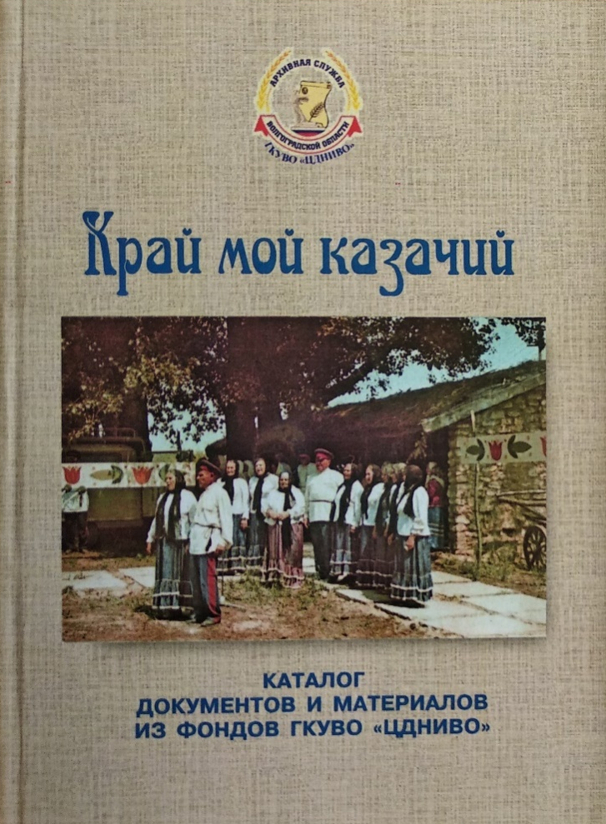
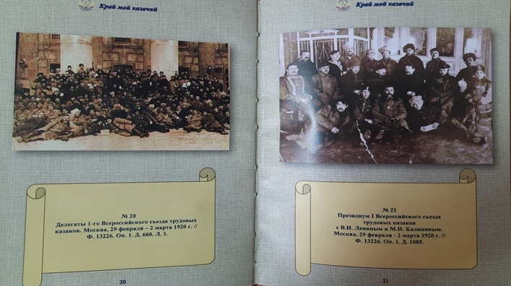
Документы и материалы по истории донского казачества на территории Волгоградской области опубликованы в каталоге документов и материалов
из фондов ГКУВО «ЦДНИВО» «Край мой казачий»

Slide 15
С 2021 года ЦДНИВО в партнерстве с Волгоградским региональным отделением Общероссийской общественной организации «Ассамблея народов России» реализует социально-значимый проект «Реликвии Донского казачества».
Проект реализуется за счет средств гранта Губернатора Волгоградской области

Slide 16
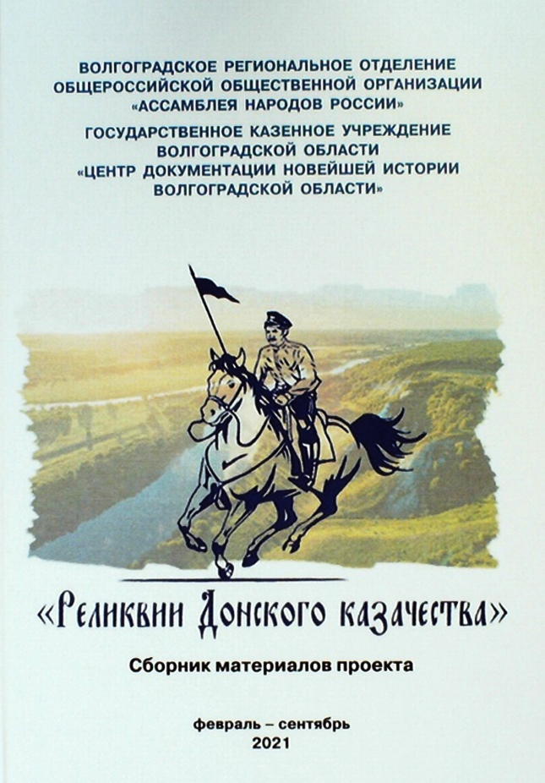
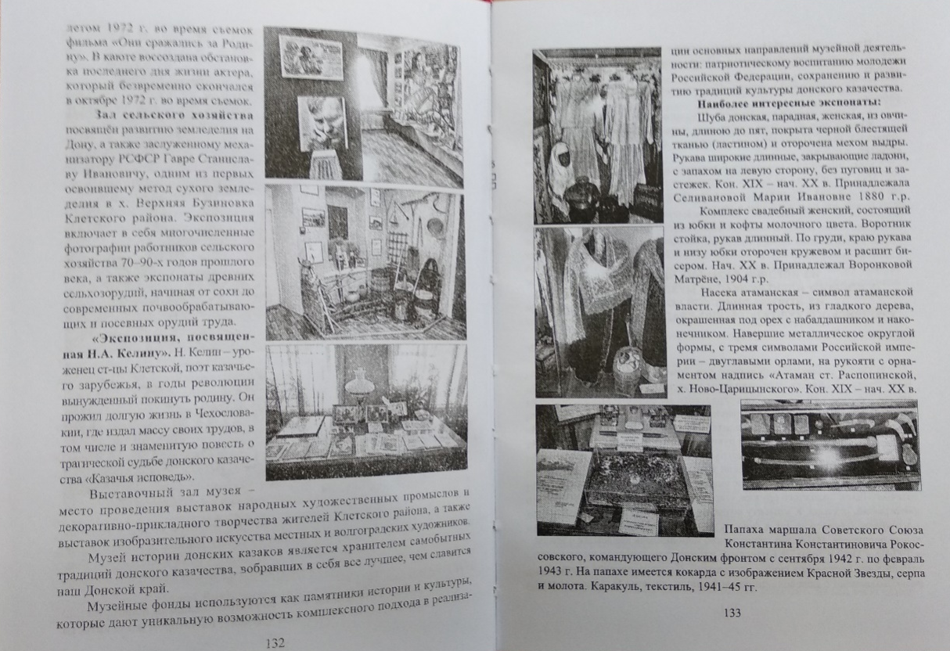
В ГКУВО «ЦДНИВО» проведена историко-документальная выставка «Край мой казачий», создана одноименная мобильная выставочная экспозиция, проведена региональная конференция «Реликвии Донского казачества», по итогам которой издан сборник материалов

Slide 17
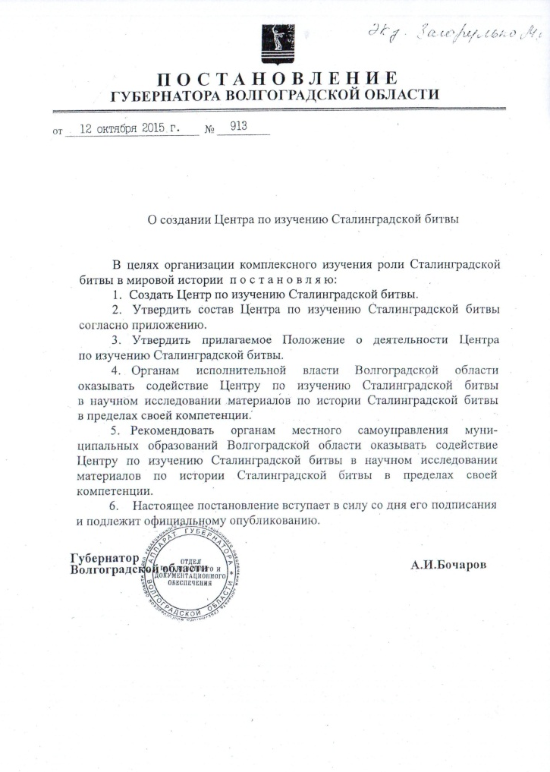
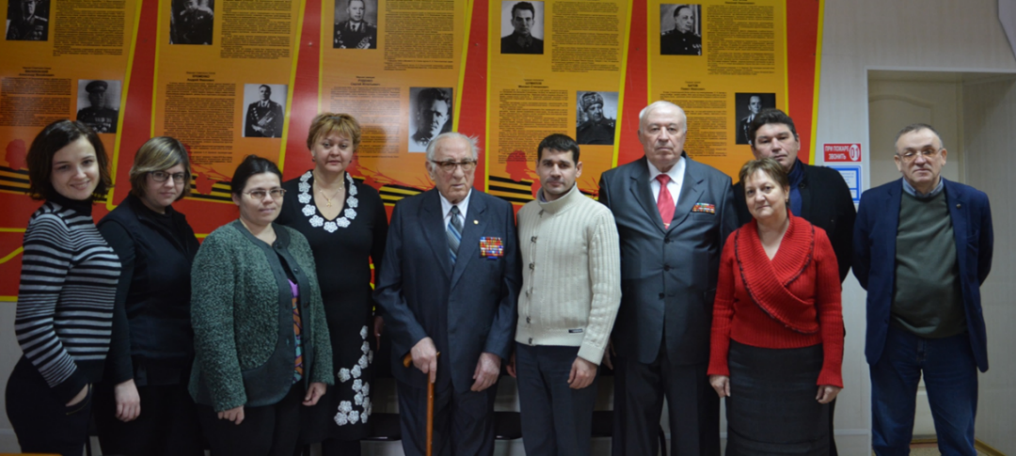
С 2015 года в структуре ГКУВО «ЦДНИВО» образован отдел научно-исследовательской работы.
Постановлением Губернатора Волгоградской области от 12 октября 2015 года № 913 был создан Центр по изучению Сталинградской битвы, утверждено Положение о деятельности Центра, определен состав Центра

Slide 18
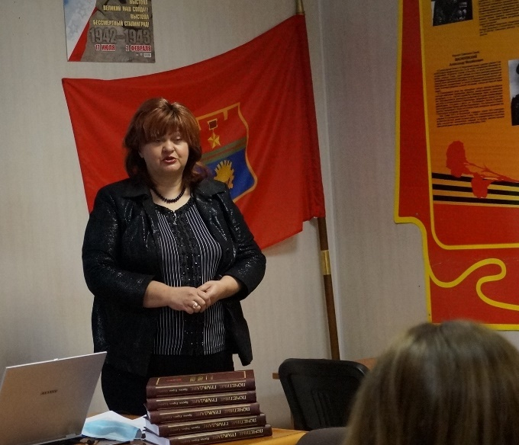
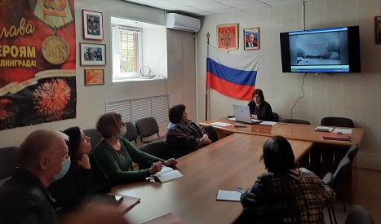
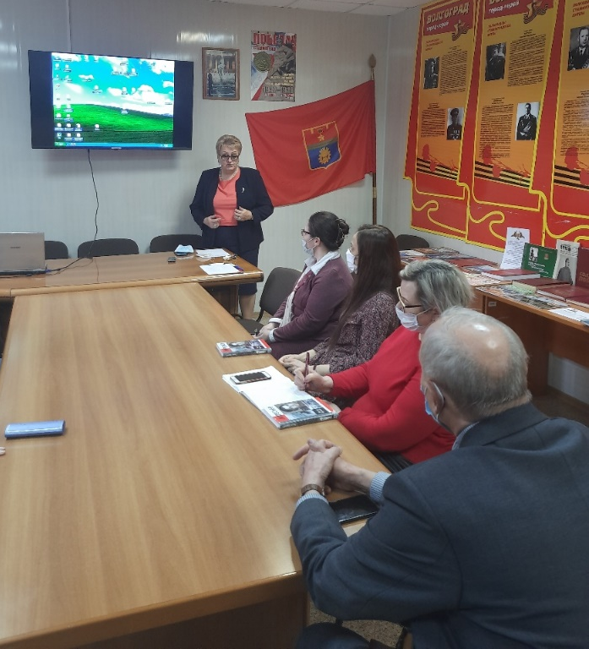
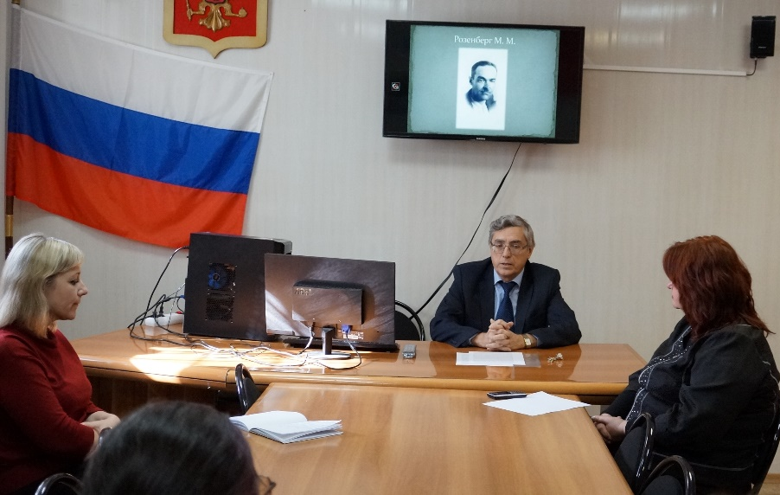
Научные семинары проводятся в формате круглых столов, на которых ведущие исследователи истории Сталинградской битвы дают информацию о новых фактах. Круглые столы нацелены на освещение малоизученных тем в истории Сталинградской битвы

Slide 19
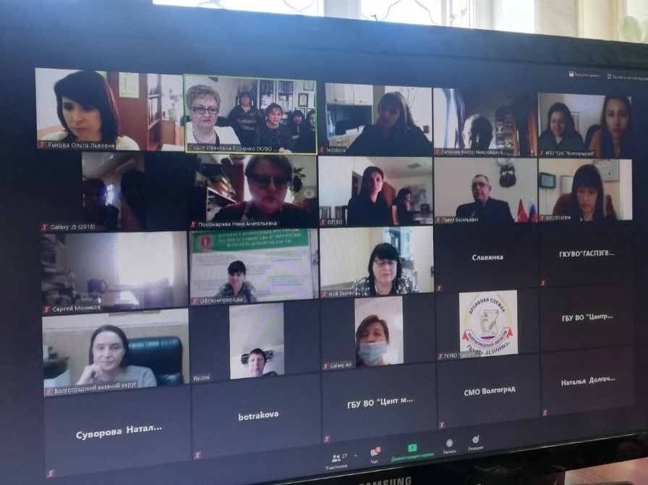
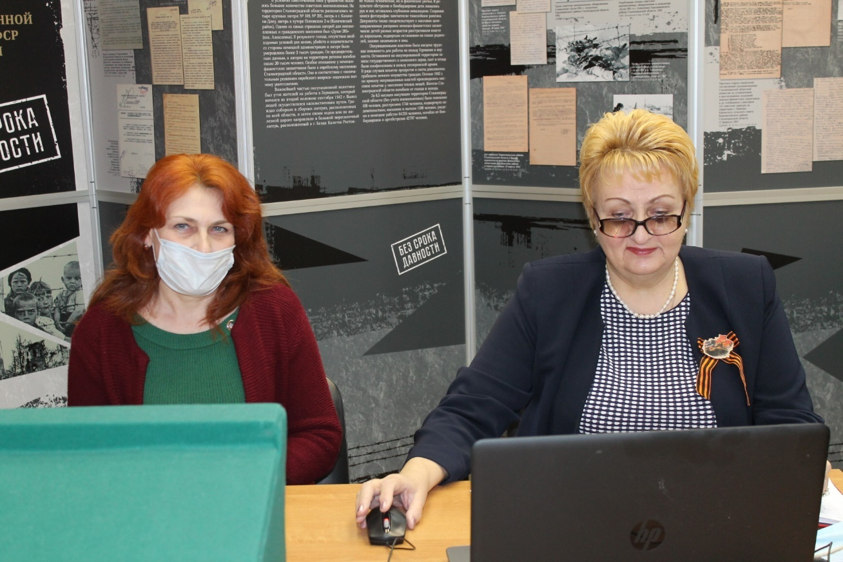
В 2021 году архивистами ГКУВО «ЦДНИВО» подготовлено и опубликовано в различных изданиях 26 статей, 32 научных сообщения для участия в научно-практических конференциях

Slide 20
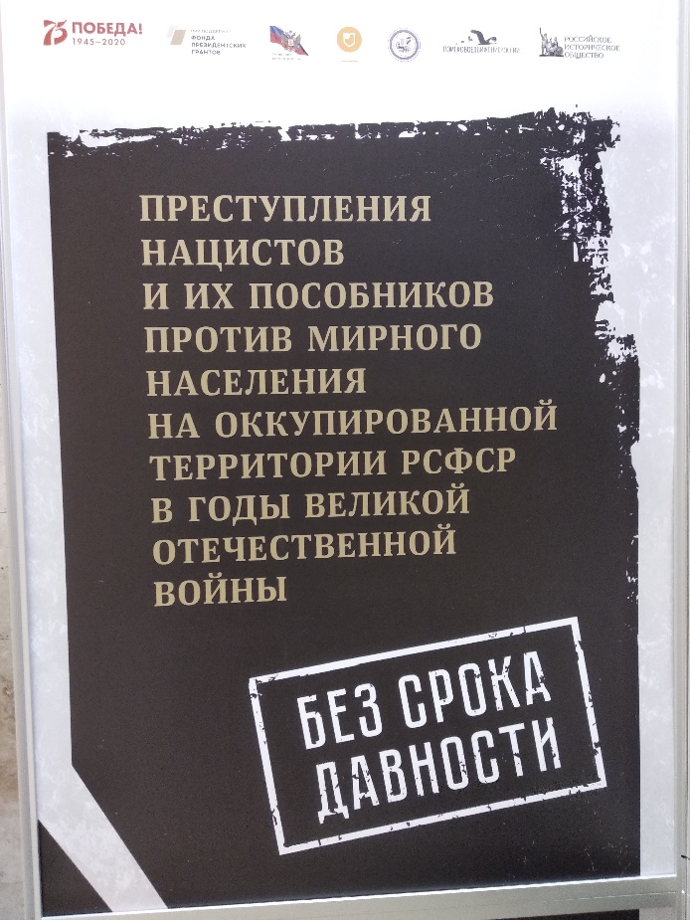
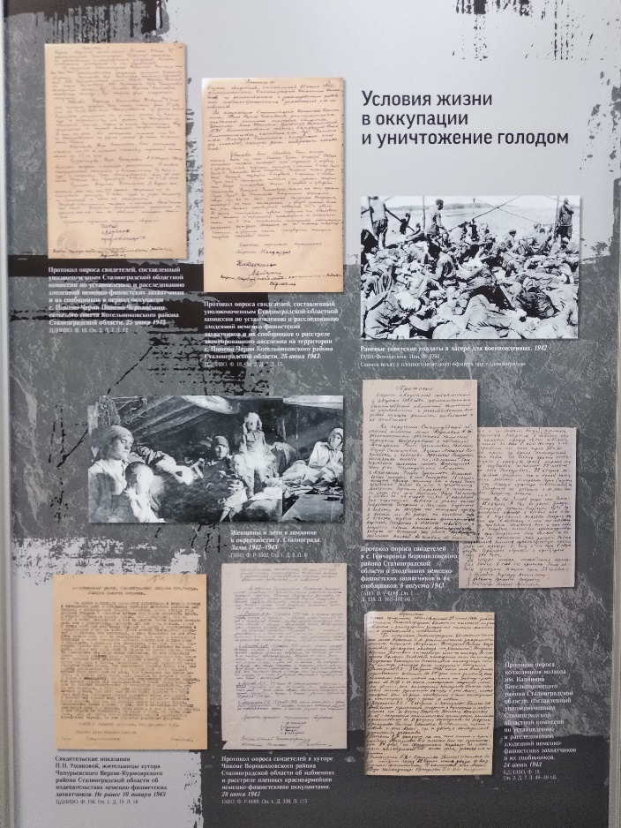
Проект «Без срока давности…» реализуется с 2018 года активистами Общероссийского общественного движения по увековечиванию памяти погибших при защите Отечества «Поисковое движение России» при содействии Федерального архивного агентства, Генеральной прокуратуры Российской Федерации, Следственного комитета Российской Федерации, МВД РФ, МИД РФ, МО РФ, Российского исторического общества, Российского государственного гуманитарного университета

Slide 21
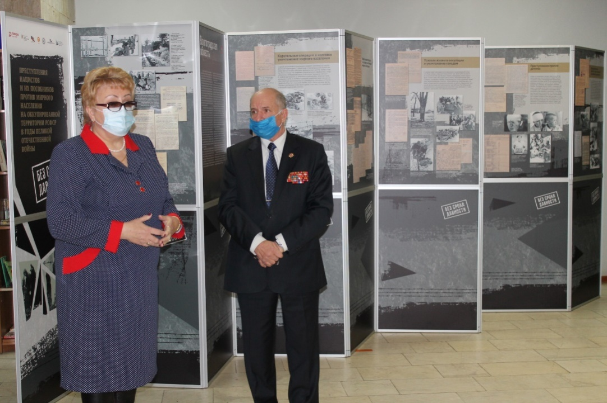
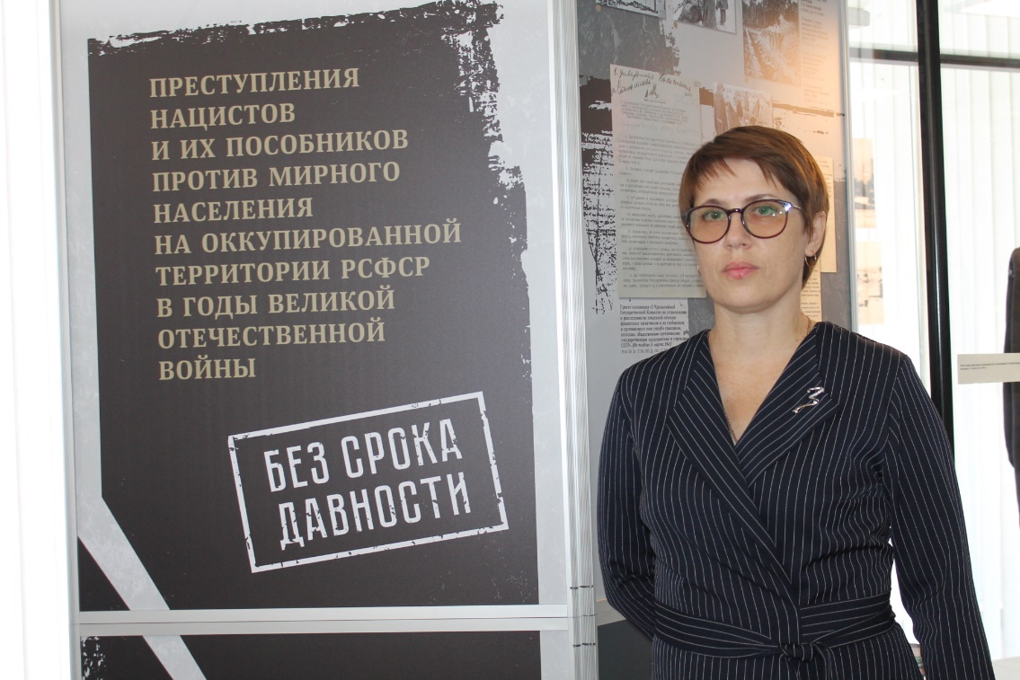
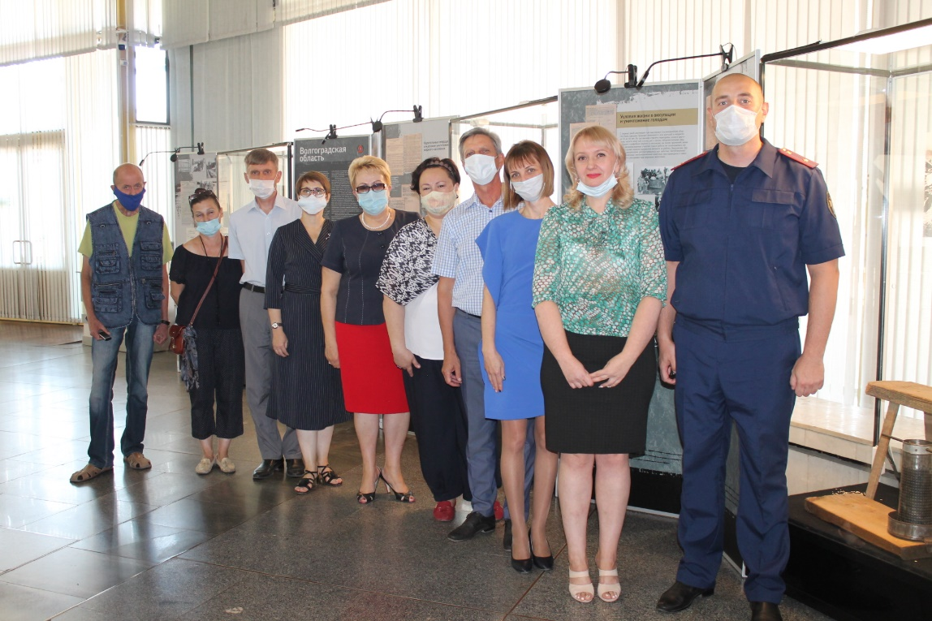
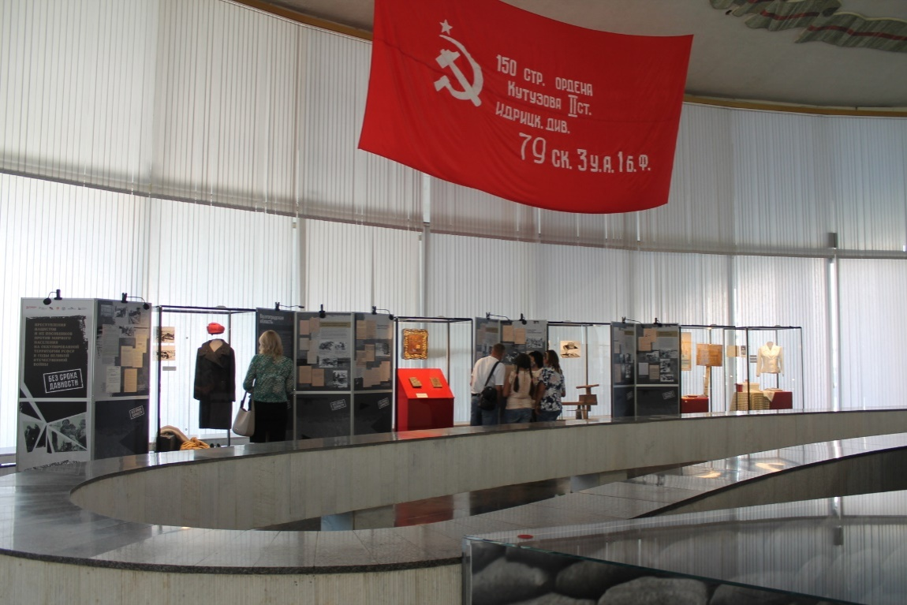
Тематически выставка, как и сборник документов, отражает различные аспекты реализации нацистами и их пособниками политики геноцида в отношении советского народа

Slide 23
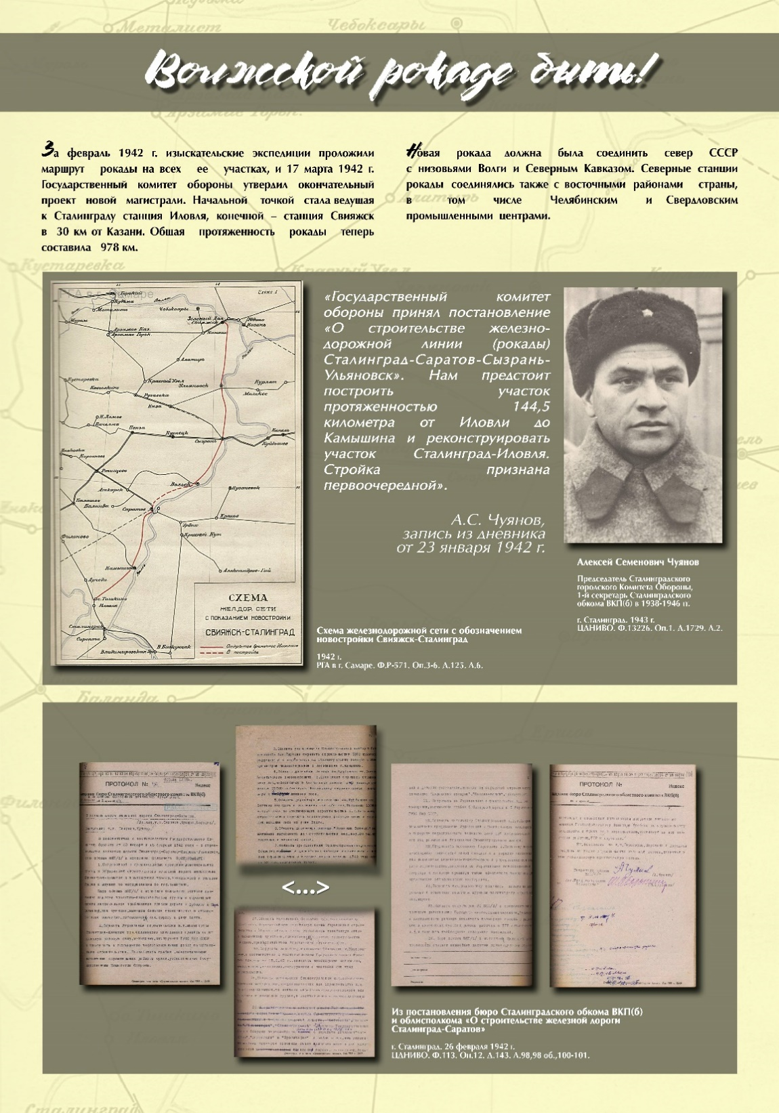
Межархивный проект

Slide 24
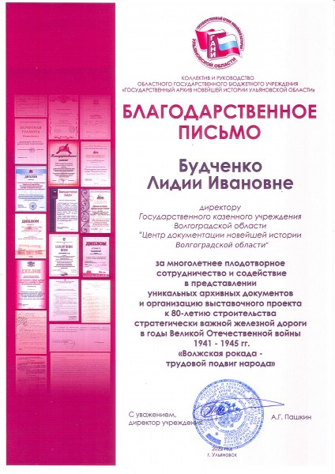
Организатор
Областное государственное бюджетное учреждение «Государственный архив новейшей истории Ульяновской области»
Соорганизатором выставки выступил Российский государственный архив социально-политической истории, партнеры проекта: Центр документации новейшей истории Волгоградской области, Российский государственный архив в городе Самаре, Самарский областной государственный архив социально-политической истории

Slide 25
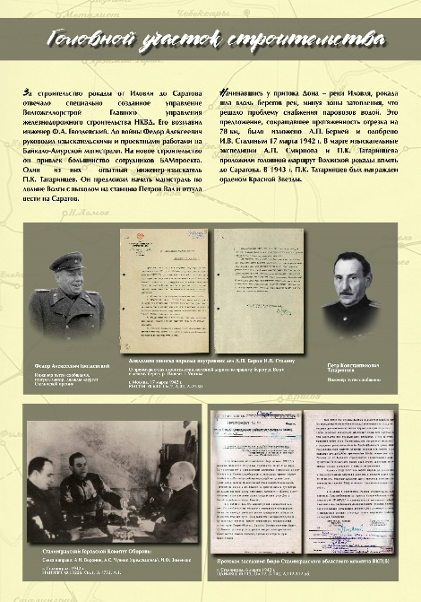
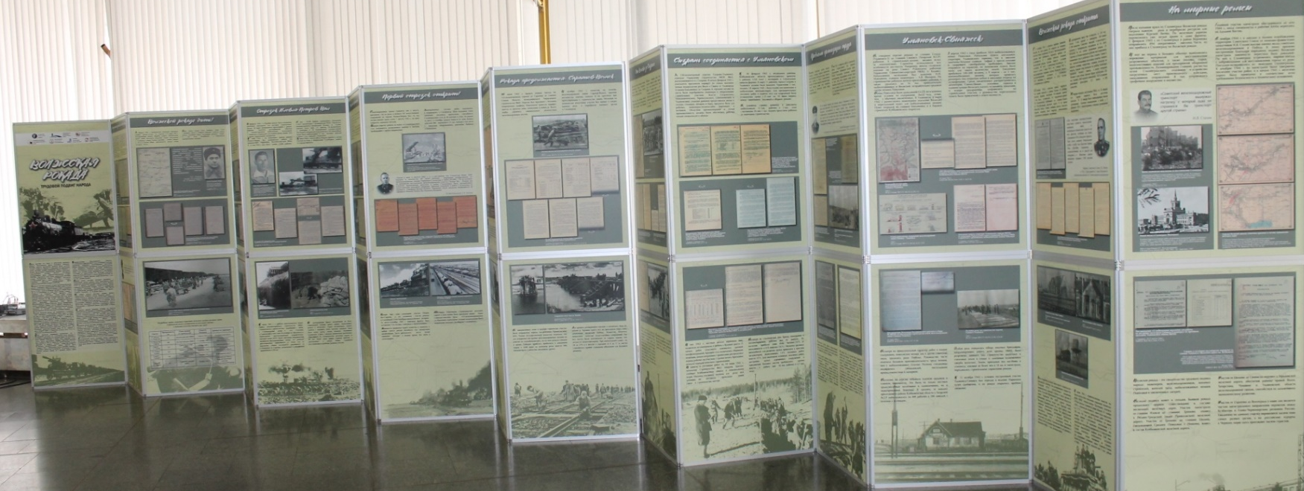
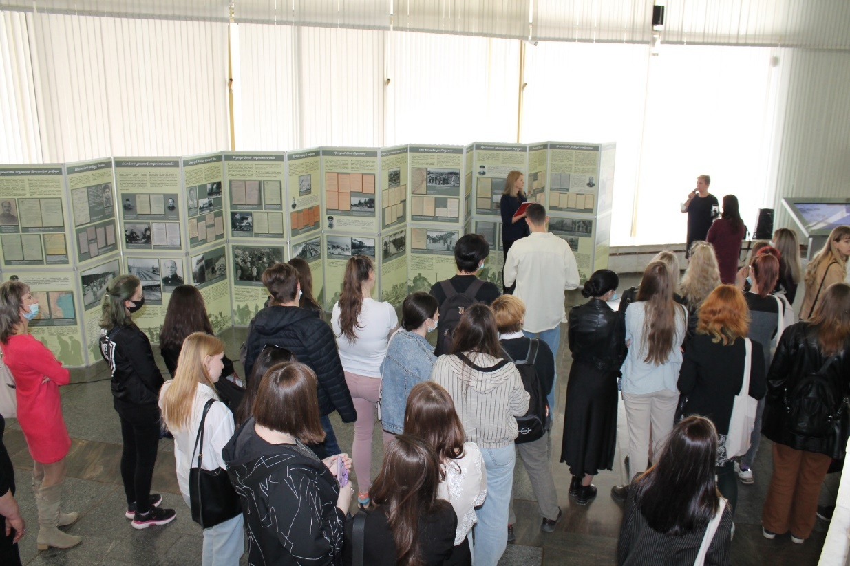
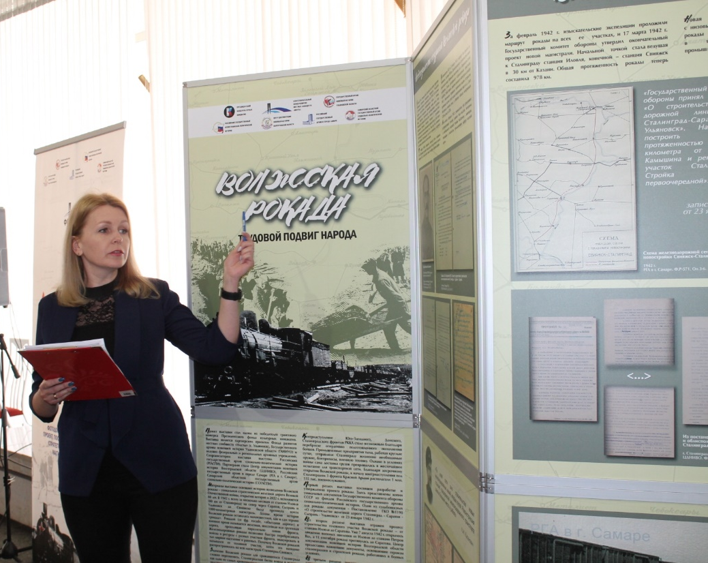
20 апреля 2022 года в Волгограде выставка была торжественно открыта в музее-панораме «Сталинградская битва» и ее уже посетили более 15 тысяч человек

Slide 26
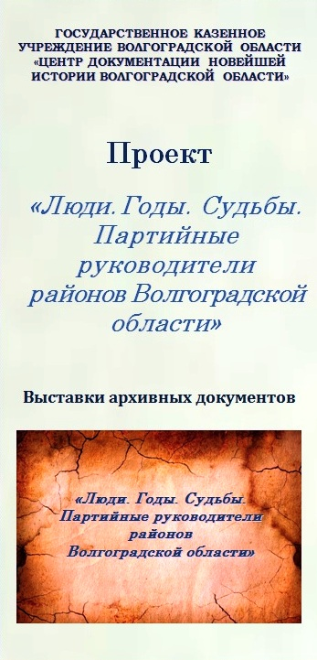
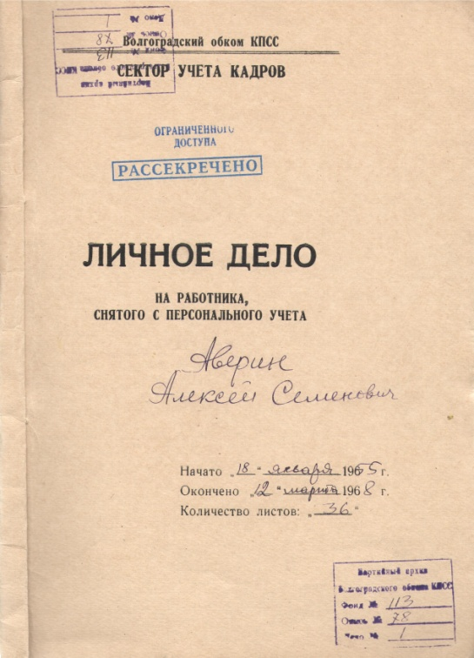
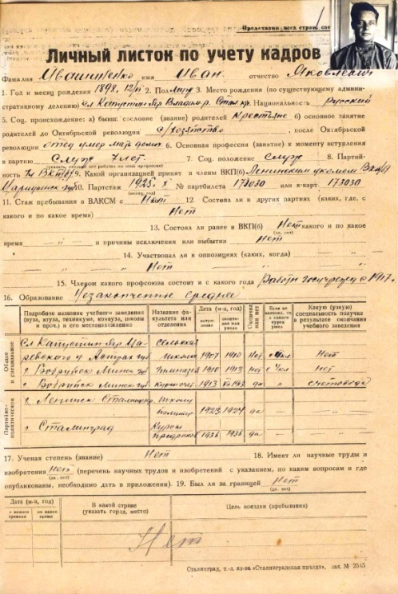
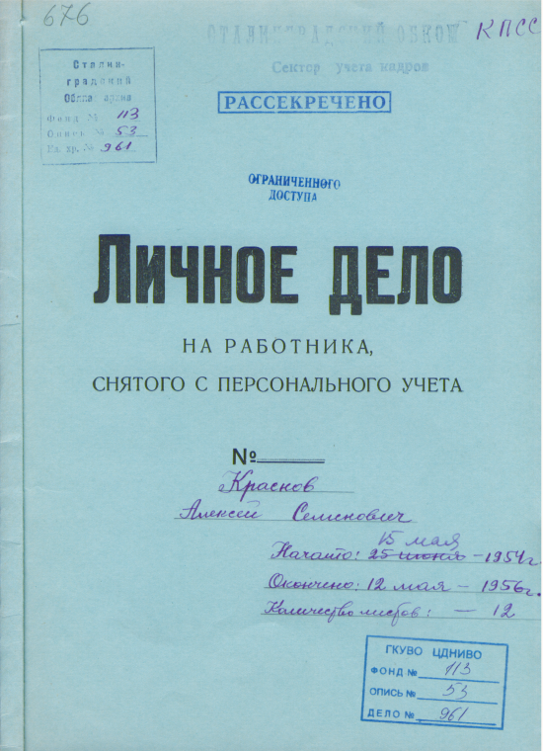
В качестве отдельного направления научно-исследовательской работы ЦДНИВО можно выделить реализацию образовательного проекта «Люди. Годы. Судьбы», направленного на сохранение национальной идентичности, активизацию интереса к многонациональной истории Волгоградской области

Slide 27
В рамках реализации проекта в настоящее время ведутся работы по выявлению документов и созданию информационного электронного раздела на сайте ЦДНИВО
и Волгоградского РО АНР с публикацией комплекса архивных документов, отражающих экономическую, политическую и бытовую жизнь населения Сталинградского региона
в период Великой Отечественной войны
Заседание оргкомитета социально значимого проекта Волгоградского регионального отделения Ассамблеи народов России «Люди. Годы. Судьбы»

Slide 28
Спасибо за внимание

